Slide 1

استاد:جناب آقاي عزيزجلالي
ارايه دهنده:حسين رحمتي زاده
موضوع:web

Slide 2

تعريف وب
روش جستجو در اينترنت
جستجوي پيشرفته
معرفي چند موتور جستجو
استفاده از شاخه هاي اطلاعاتي وب در جستجو
معرفي دو دايرۀالمعارف اينترنتي
معرفي كلوب هاي اينترنتي
نكات خاص نرم افزارها
پيدا كردن جستجوگرهاي تخصصي

Slide 3

وب يك سيستم مبتني برسرويس دهنده/سرويس گير(client/server)برروي اينترنت است.
اطلاعاتي كه از طريق وب برروي اينترنت قرار ميگيرد ميتواند شامل متن،صدا،تصوير،فيلم باشد.اين عناصربا پيوندهايي كه بااستفاده ازويژگي زبان علامتگذاري ابرمتن(Hypertext Markup Language)-كه اختصارا(HTML)خوانده ميشود-درآن ها ايجاد مي گردد با يكديگر مرتبط شده وكاربر را به وسيله اشاره گرها(pointer)ازاطلاعي به اطلاع ديگر راهنمايي ميكند.

Slide 4
براي انتشار و دريافت اطلاعات در اينترنت ومتصل شدن به اجزاي اطلاعاتي گوناگون نرم افزاري مورد نياز است كه بتواند براساس پروتكل هاي پذيرفته شده،اطلاعات ابرمتن ها را خوانده و به اصطلاح به آن ها حيات بخشد.
اين نرم افزارها>مرورگروب<(explorer)نام گرفته اند.

Slide 5

عملگرهاي:+(and)،-(or)،“name“،..،
نكاتي پيرامون پسوندها:
tip,trick,driver,crack,filetype:
پسوند معروف براي كلوب هاي اينترنتي forum است

Slide 6
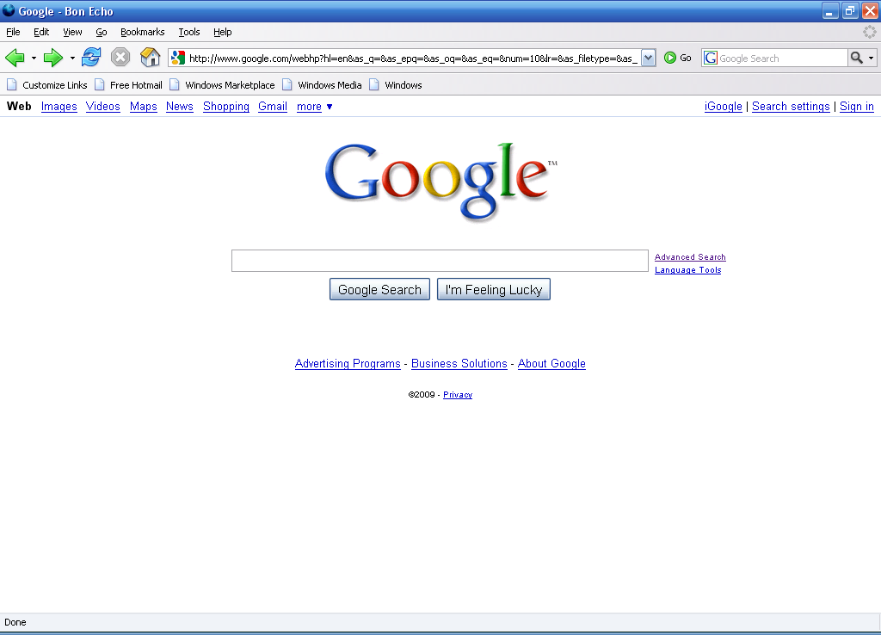
جستجوي پيشرفته
تنظيمات زبان

Slide 7
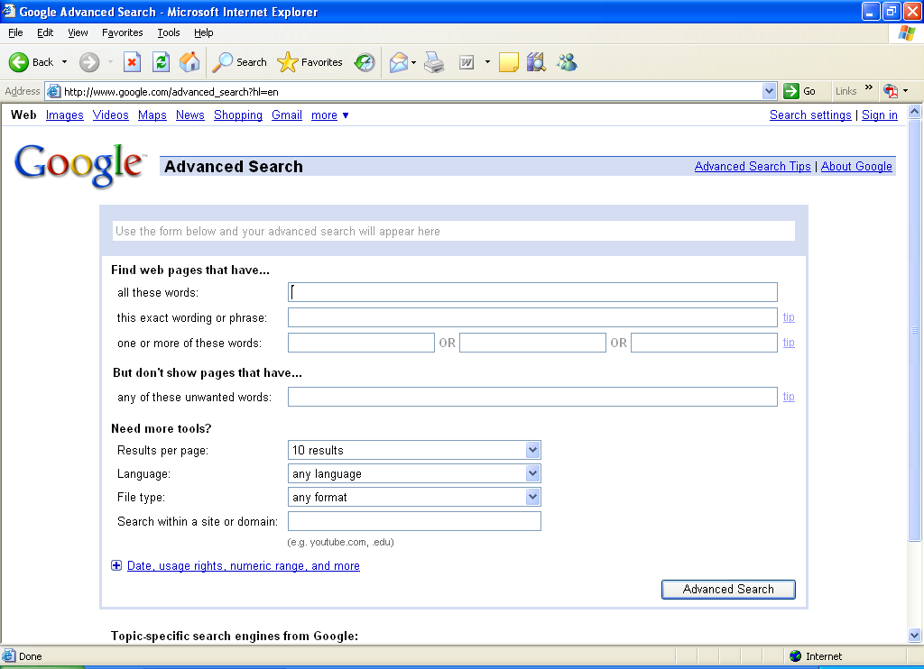
تمام كلمات را جستجو ميكند
عين عبارت را جستجو ميكند
حداقل يكي را جستجو ميكند
صفحات بدون اين كلمات
تعداد نتايج در صفحه
نوع زبان
نوع فايل

Slide 8
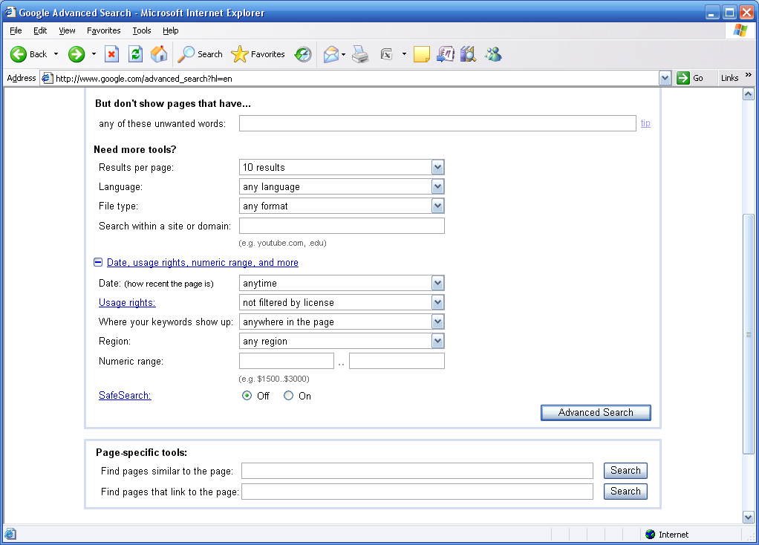
زمان
محل جستجوي كلمه كليدي
مشخص كردن محدوده
آدرس سايتي كه ميخواهيد سايتهاي مشابه آن رابيابيد در اينجا وارد كنيد

Slide 9
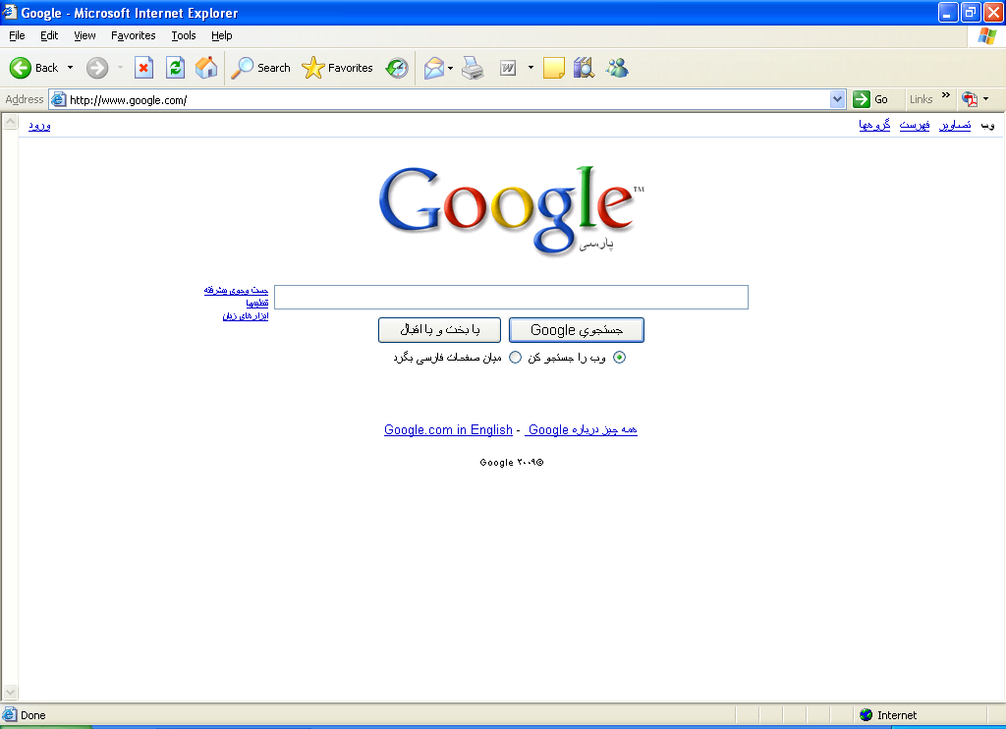

Slide 10
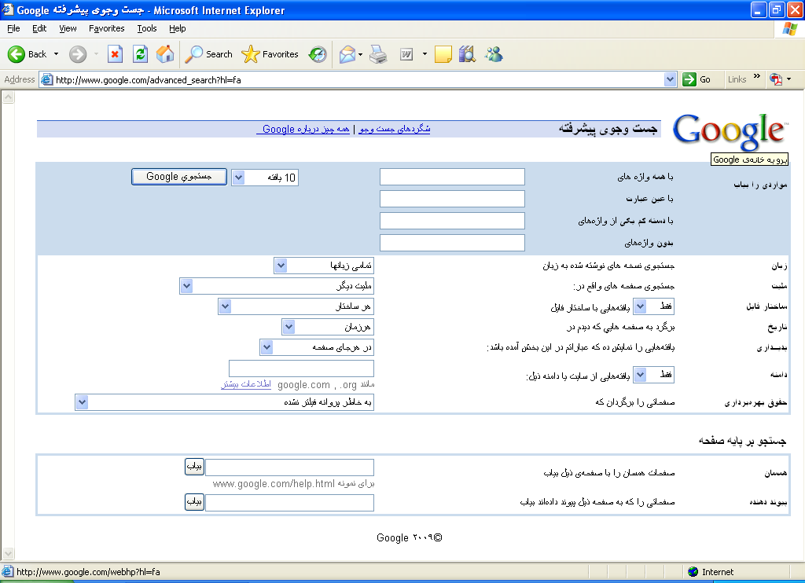

Slide 11
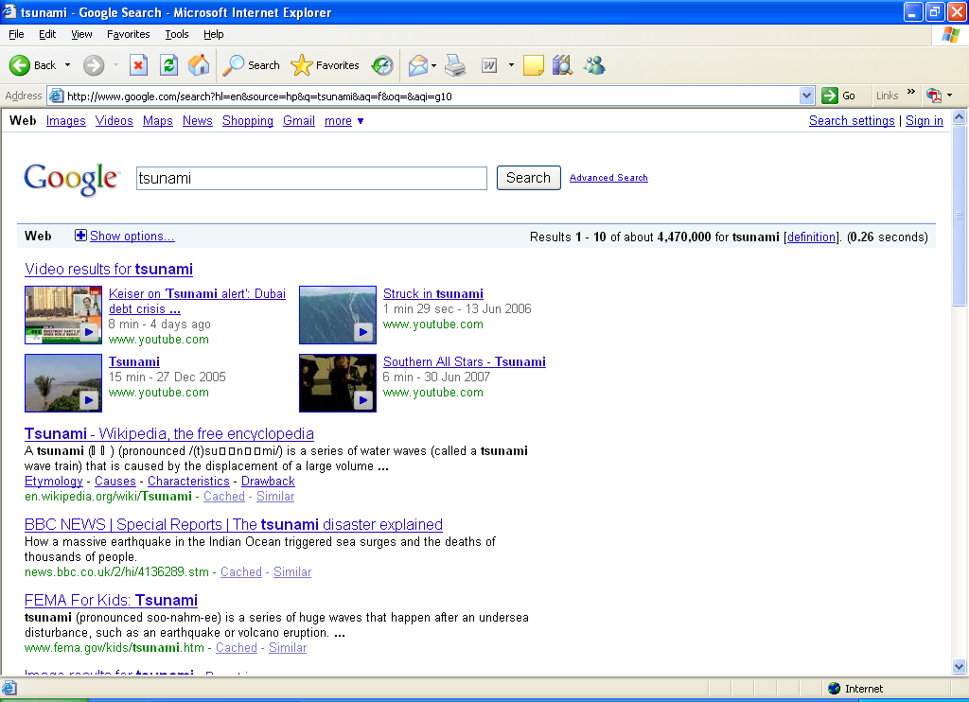

Slide 12
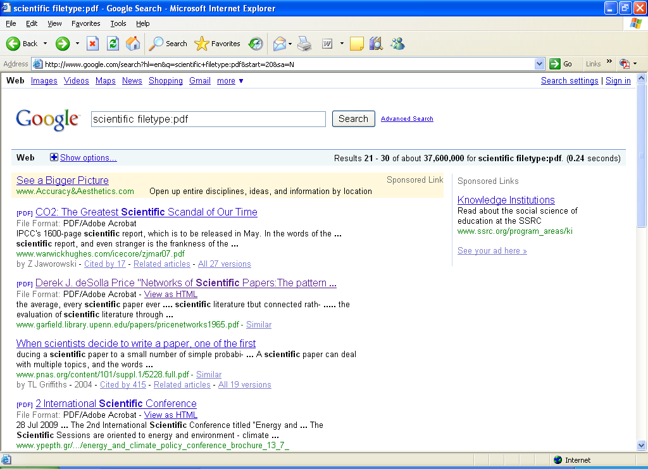

Slide 13

براي استفاده از اين روش پس از وارد شدن به گوگل ((www.google.com در نوار بالا روي directoryكليك مي كنيم يا مستقيمأ در نوار آدرس عبارت زير را وارد مي كنيم:
directory.google.com

Slide 14
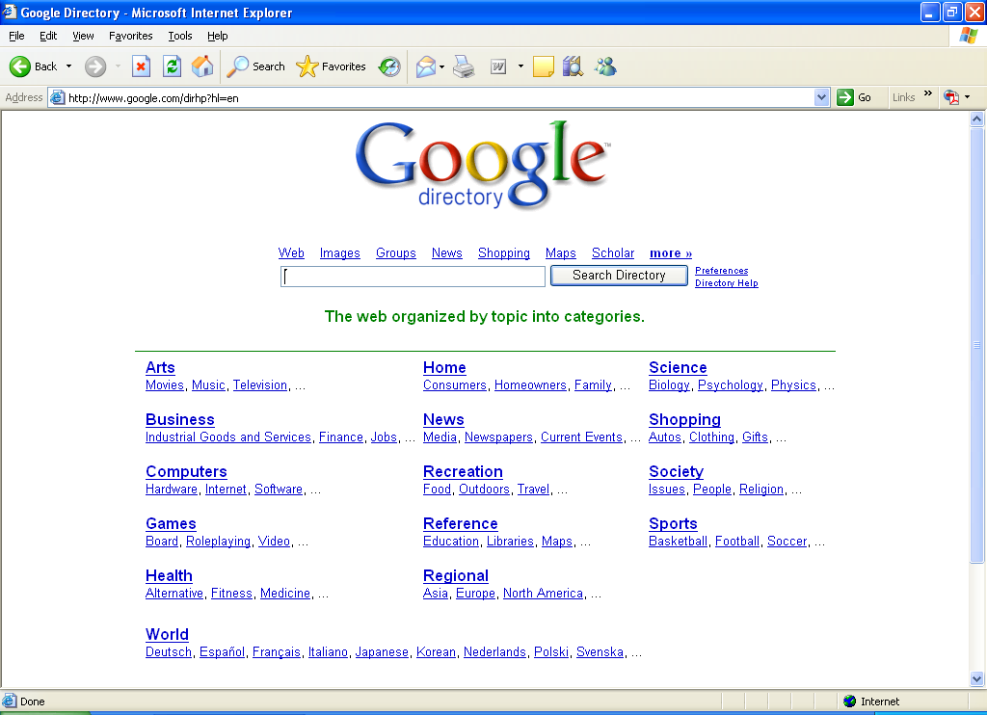

Slide 15
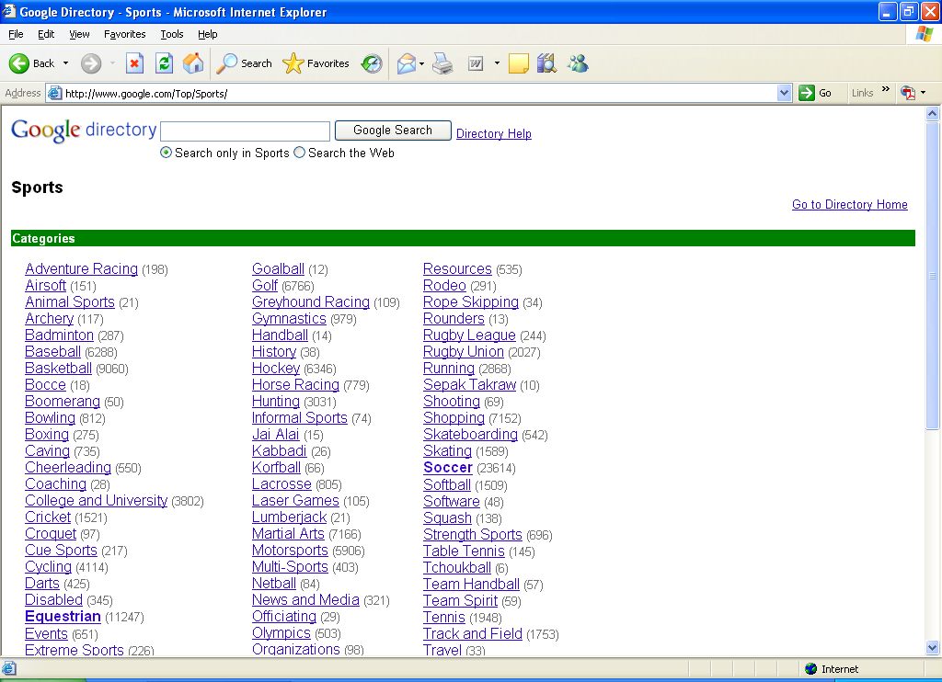

Slide 16
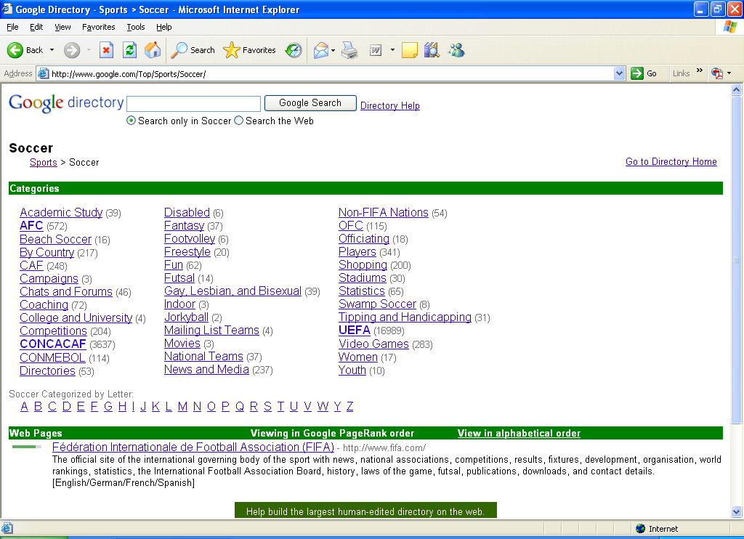

Slide 17
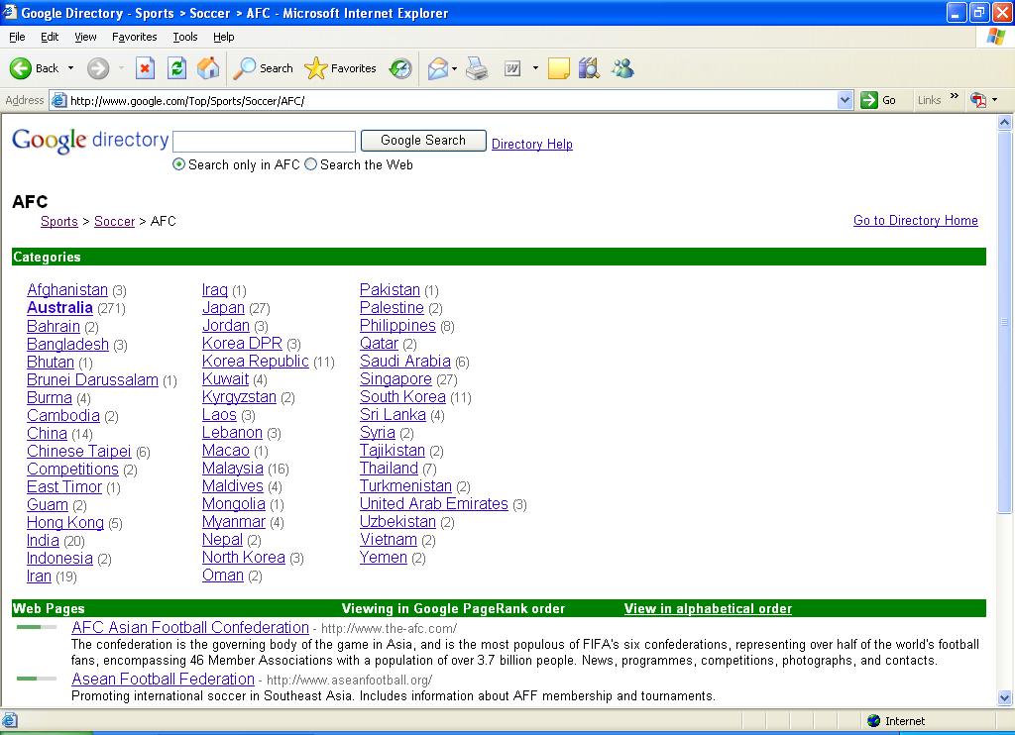

Slide 18
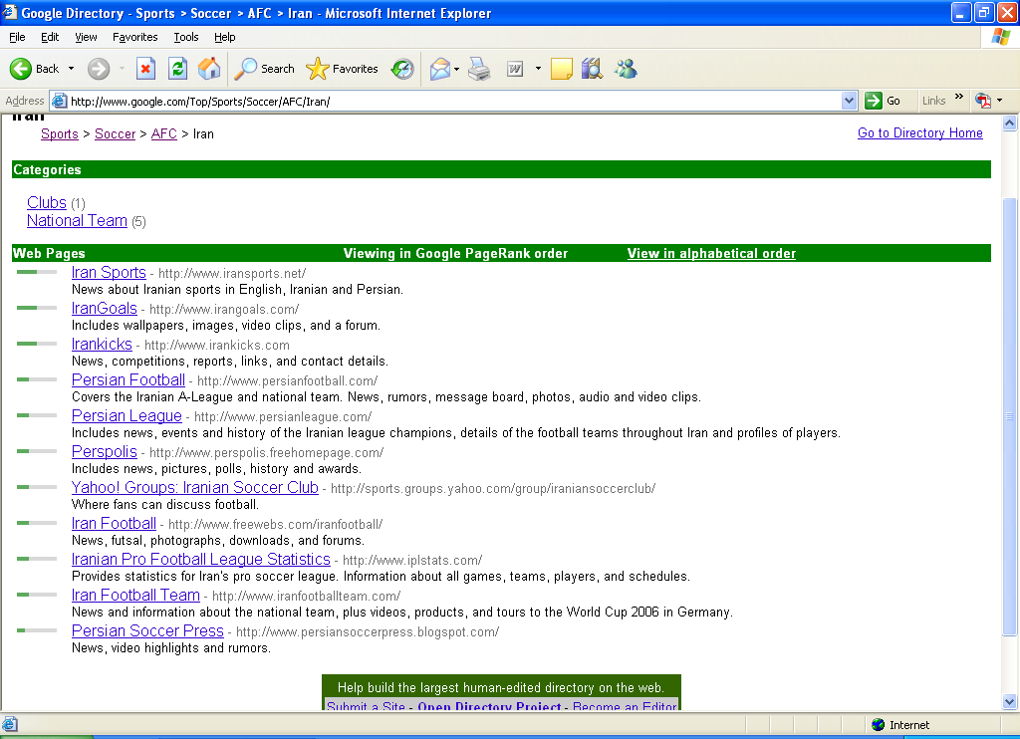

Slide 19

Wikipedia.org
Daneshnameh.roshd.ir

Slide 20
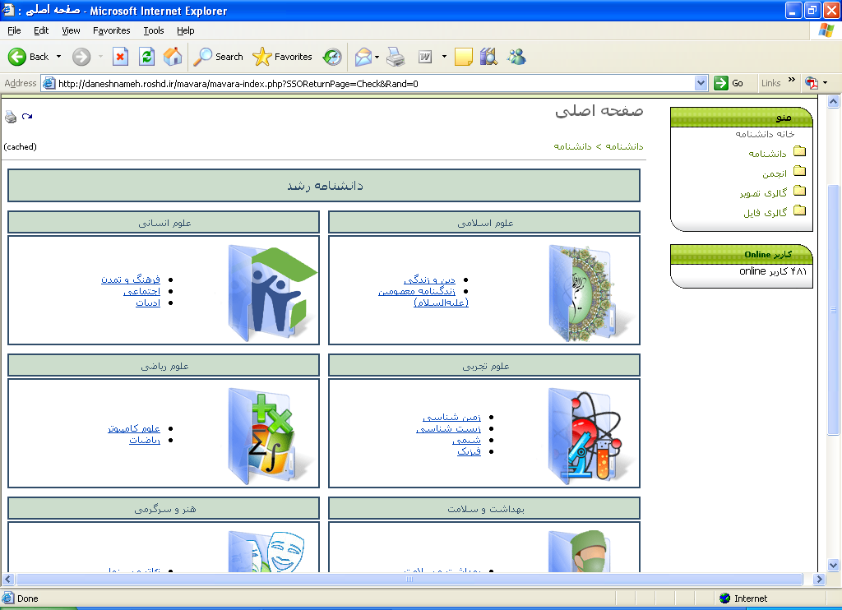

Slide 21
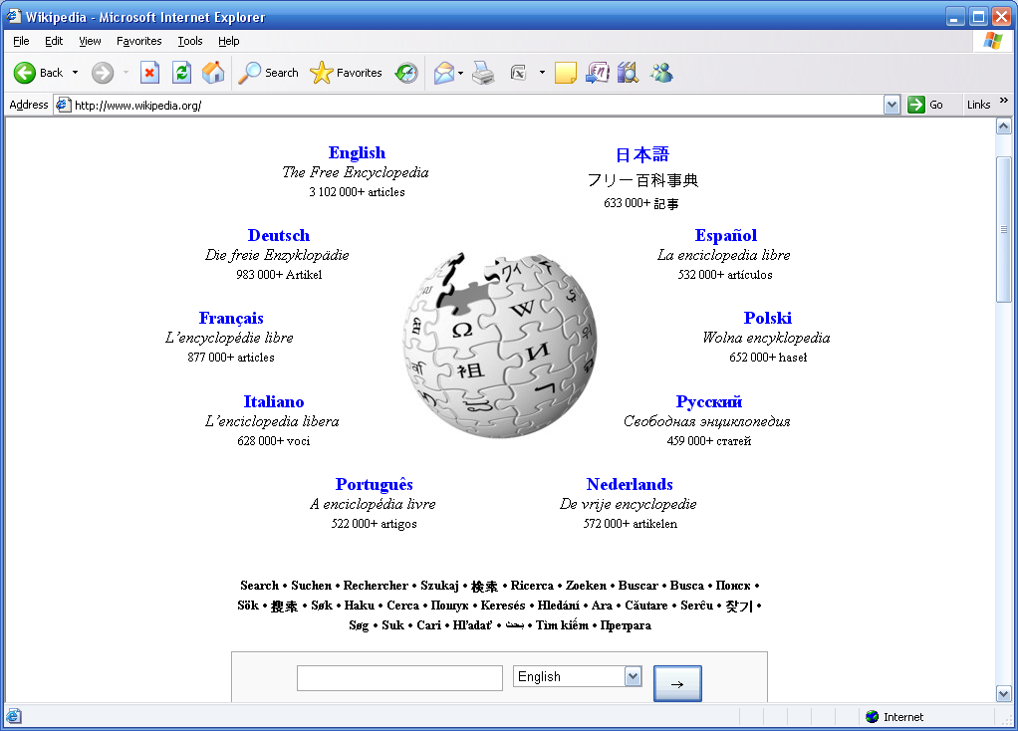
محل وارد كردن كلمه مورد نظر

Slide 22

scirus.com
Alltheweb.com
Searchmash.com

Slide 23
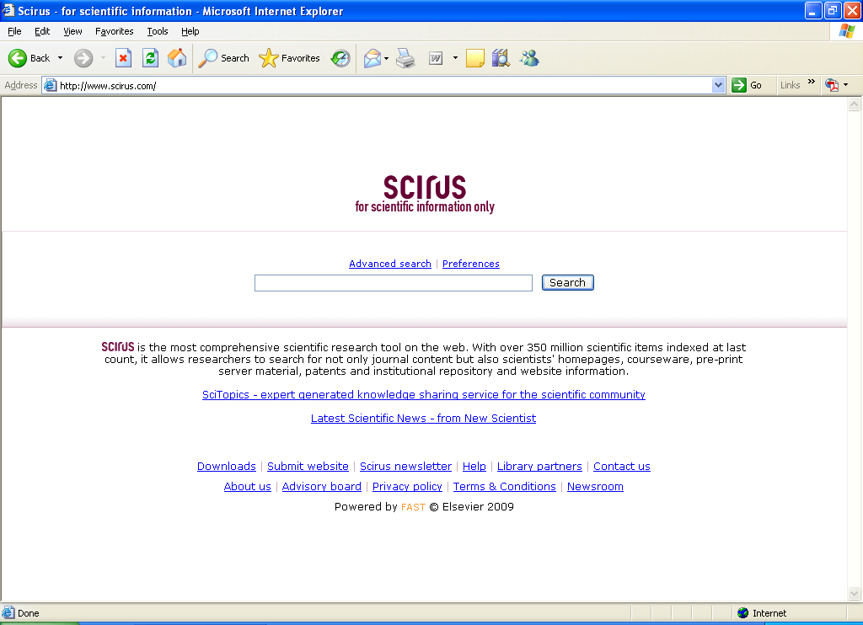
جستجوي پيشرفته
محل وارد كردن عبارت مورد نظر

Slide 24
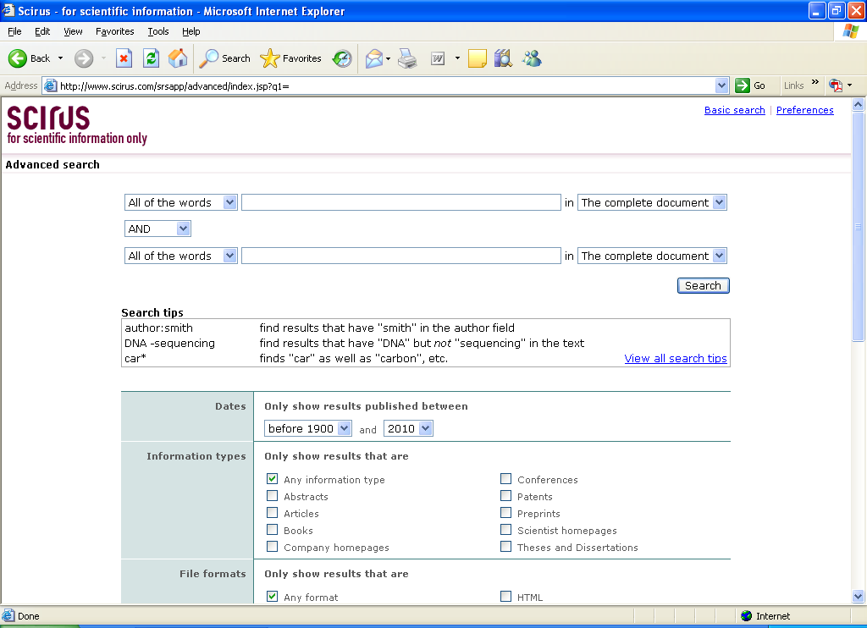
مشخص كننده نوع تركيب عبارت رديف اول با عبارت رديف دوم
كلمه كليدي در چه بخشهايي جستجو شود
مشخص كردن تاريخ انتشار
مشخص كردن نوع اطلاعات

Slide 25
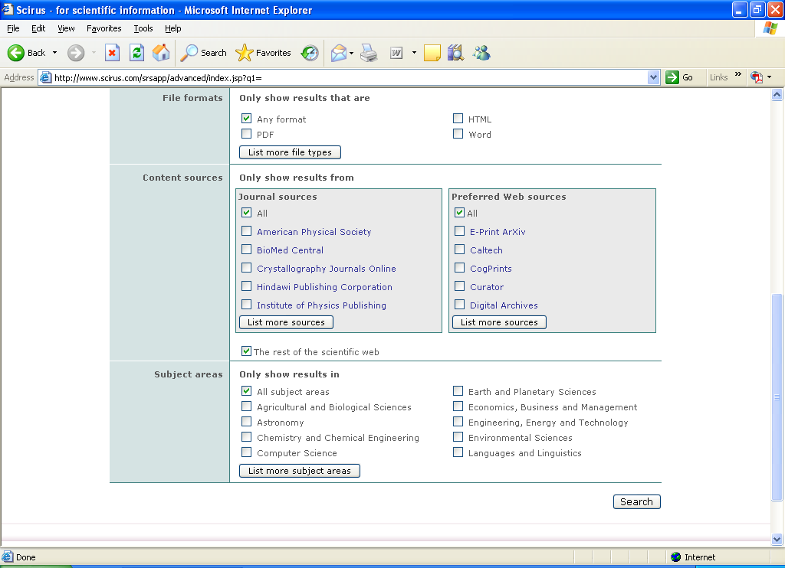
مشخص كردن قالب فايل
منبع اطلاعات
انتخاب حوزه علمي جستجو

Slide 26
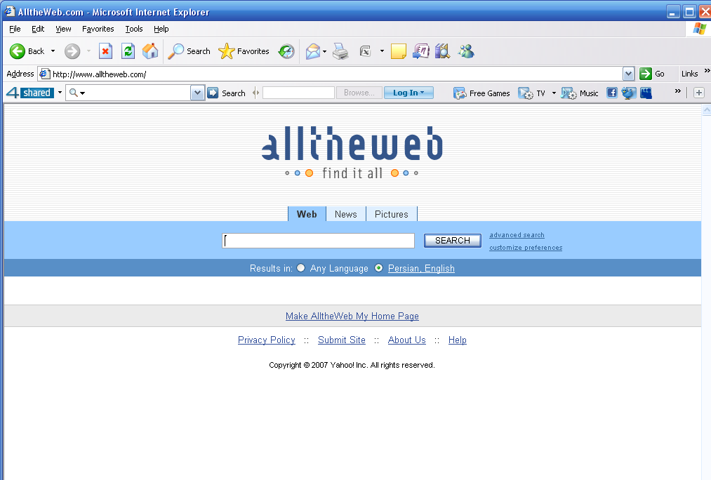

Slide 27
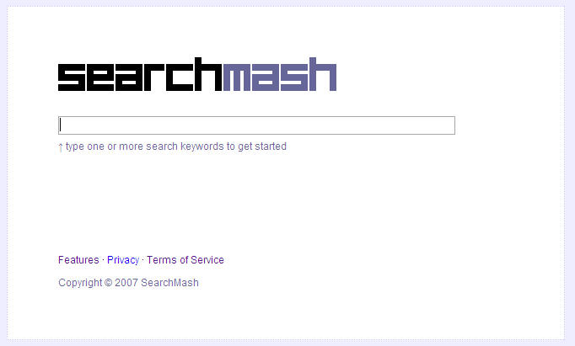

Slide 28
براي يافتن اطلاعات درباره كتاب ها از جمله كتاب هاي تخصصي مي توان از سايت amazon.com
داراي يكي از بزرگترين كتاب فروشي هاي دنياست استفاده كرد.اما گوگل هم بخشي براي اين منظورترتيب ديده است كه باوارد كردنbooks.google.comمي توان از آن استفاده كرد.فقط در صورتي امكان دسترسي كامل مي باشد كه كتاب از نوع full view باشد در غير اين صورت دسترسي به كتاب به صورت محدود (limited) بوده وصرفاً صفحه اي كه كلمه كليدي در آن يافت شده قابل ديدن خواهد بود.

Slide 29
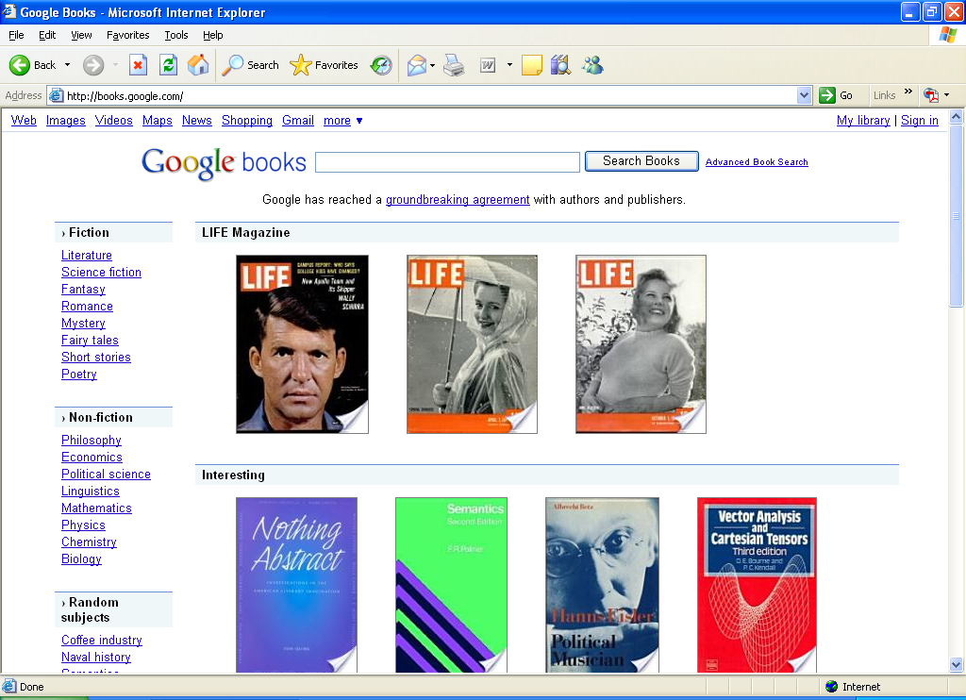

Slide 30
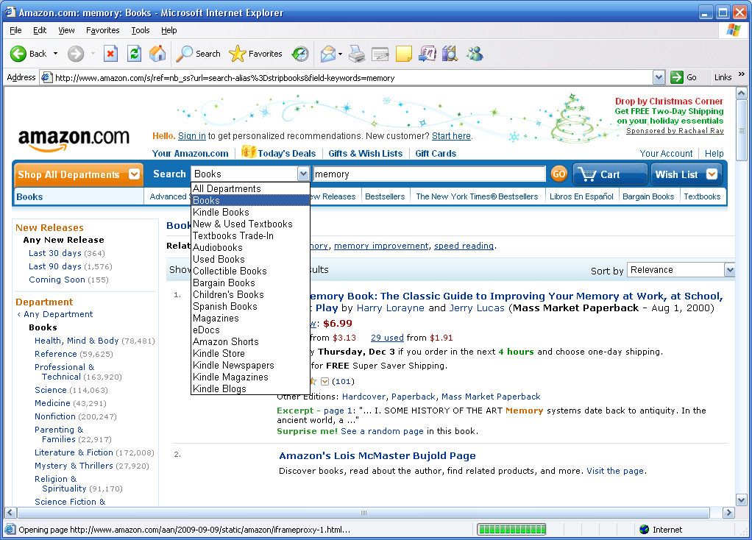

Slide 31
باتشكر
پايان

